Slide 1
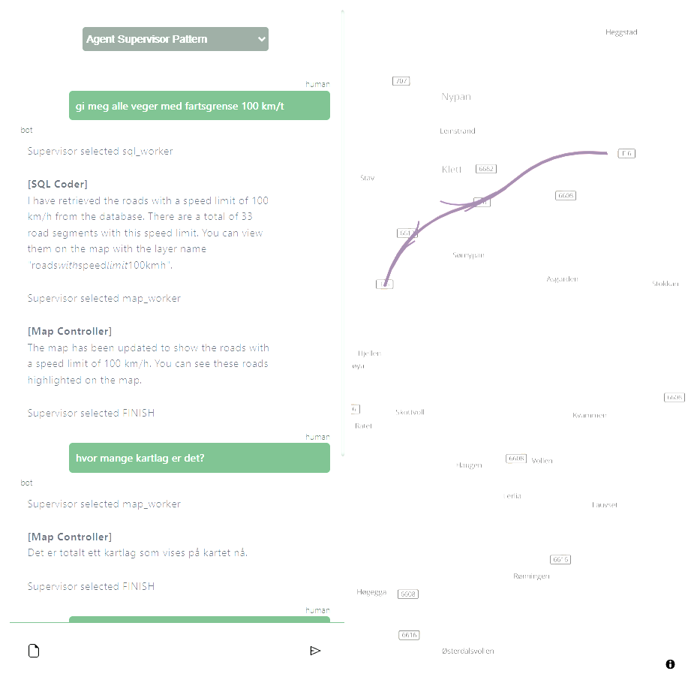
LLMs + GIS = 💚
Oskar Holm - Ingeniørvitenskap og IKT, NTNU

Slide 2
Hvorfor språkmodeller?

Slide 3
